Slide 1
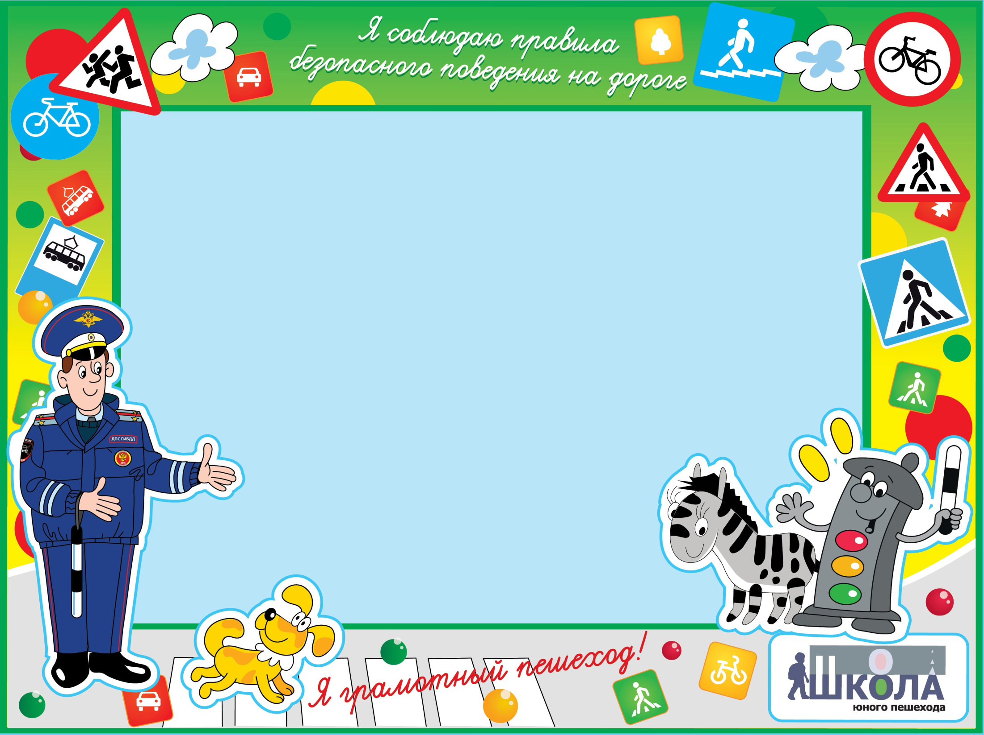

Муниципальное автономное дошкольное образовательное учреждение «Детский сад №279 комбинированного вида»
Экскурсия с воспитанниками и родителями в Школу ГИБДД
от детского центра «Экият»
г. Казань

Slide 2

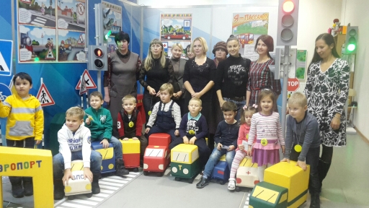
9 ноября 2016 года воспитанники и их родители нашего детского сада посетили Школу ГИБДД в детском центре «Экият» г. Казани.

Slide 3
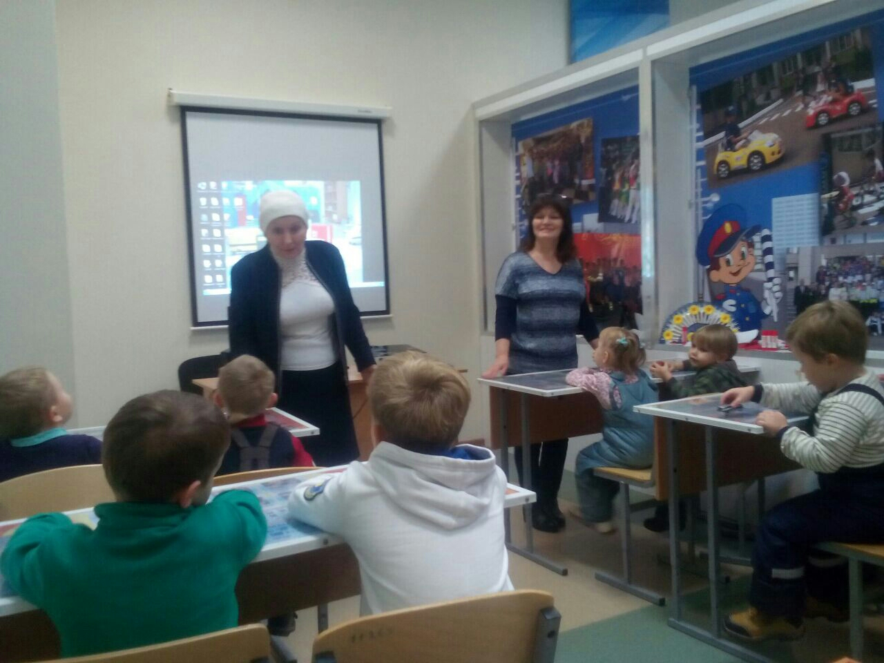
Опытные специалисты ГИБДД проводят занятия с детьми для освоения ПДД с раннего возраста

Slide 4
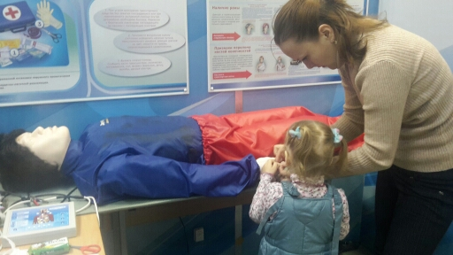
А также учат основам оказания первой медицинской помощи, навыкам коммуникативной компетенции – детей готовят психологически и физически к принятию адекватных решений в сложных ситуациях.

Slide 5
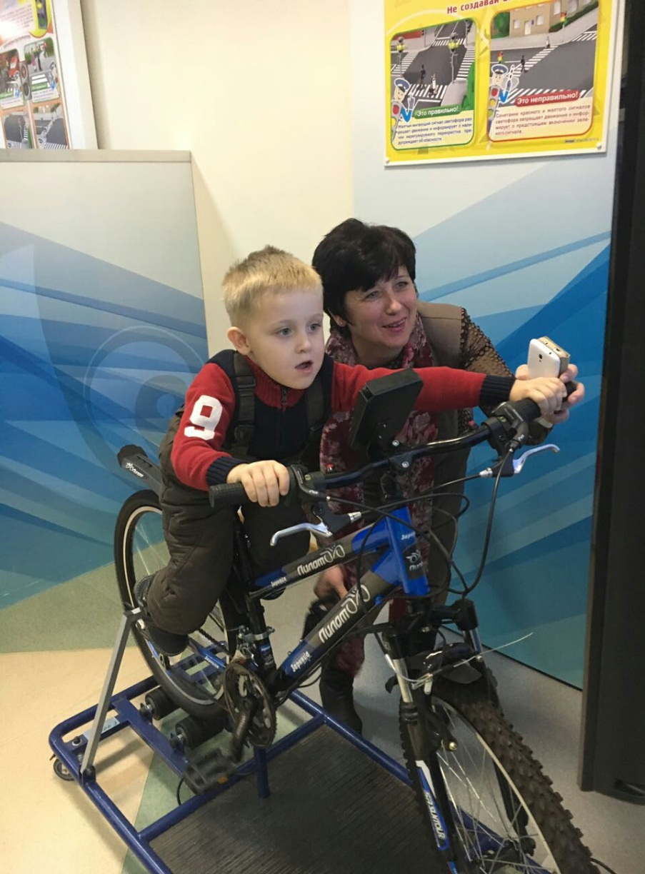
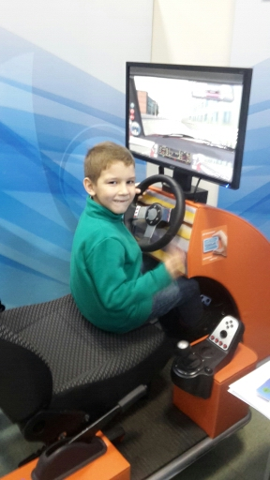
В школе есть несколько специальных дорогостоящих тренажеров – автомобилей, велосипедов, специальных дорожных макетов , которые призваны привить культуру правильного и адекватного вождения детям с раннего возраста.

Slide 6
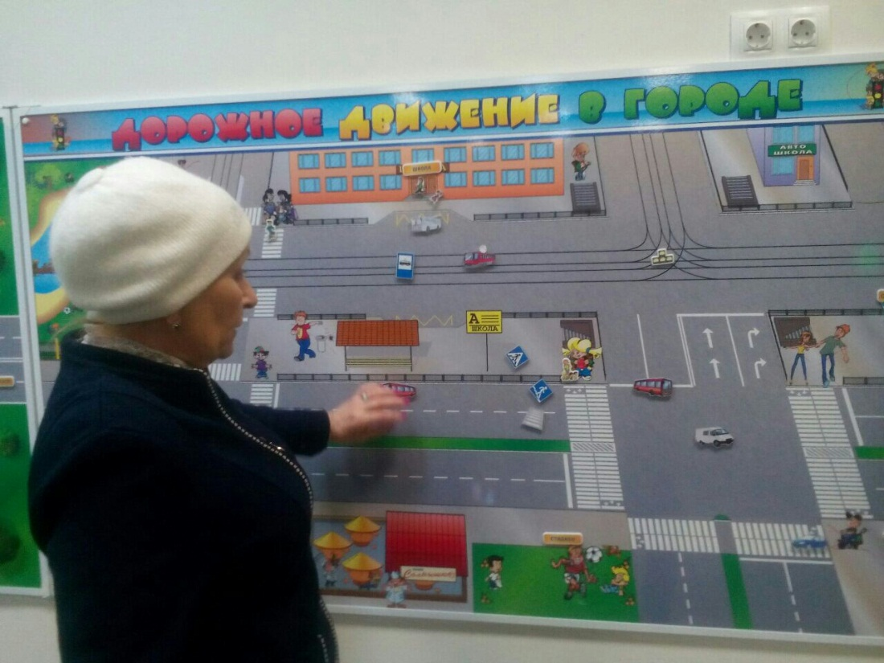
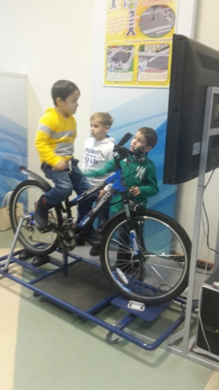
Воспитанники детского сада во время экскурсии получили массу интересных сведений и ярких впечатлений, узнали много нового о службе, обеспечивающей безопасность дорожного движения в родном городе.

Slide 7
Выражаем огромную благодарность Ананьичевой Любови Тимофеевне за проведенную экскурсию для детей и родителей нашего детского сада!

Slide 8
Спасибо за внимание!!!

